Slide 1

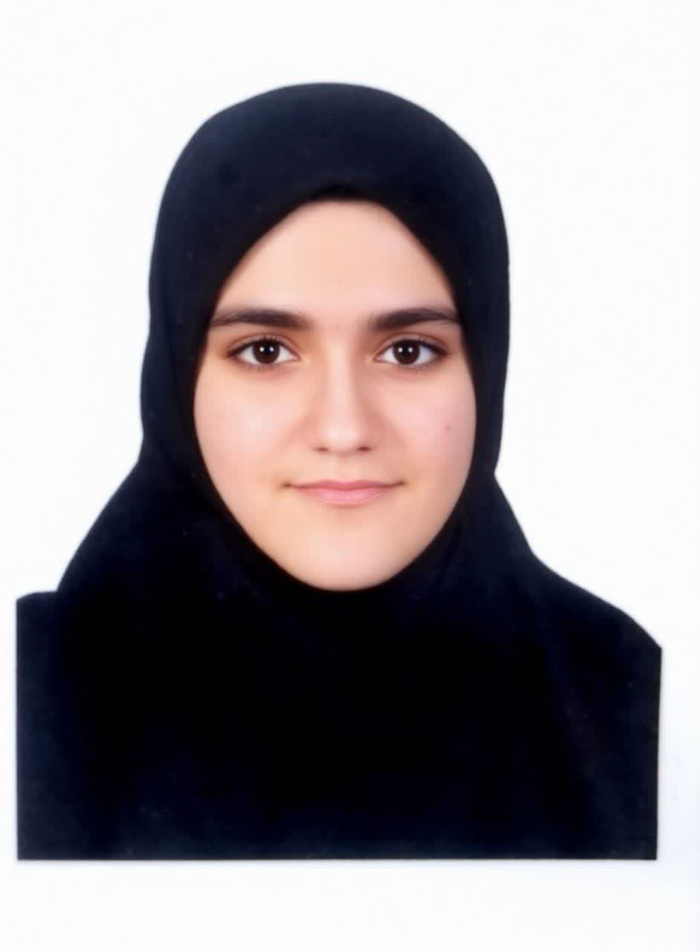
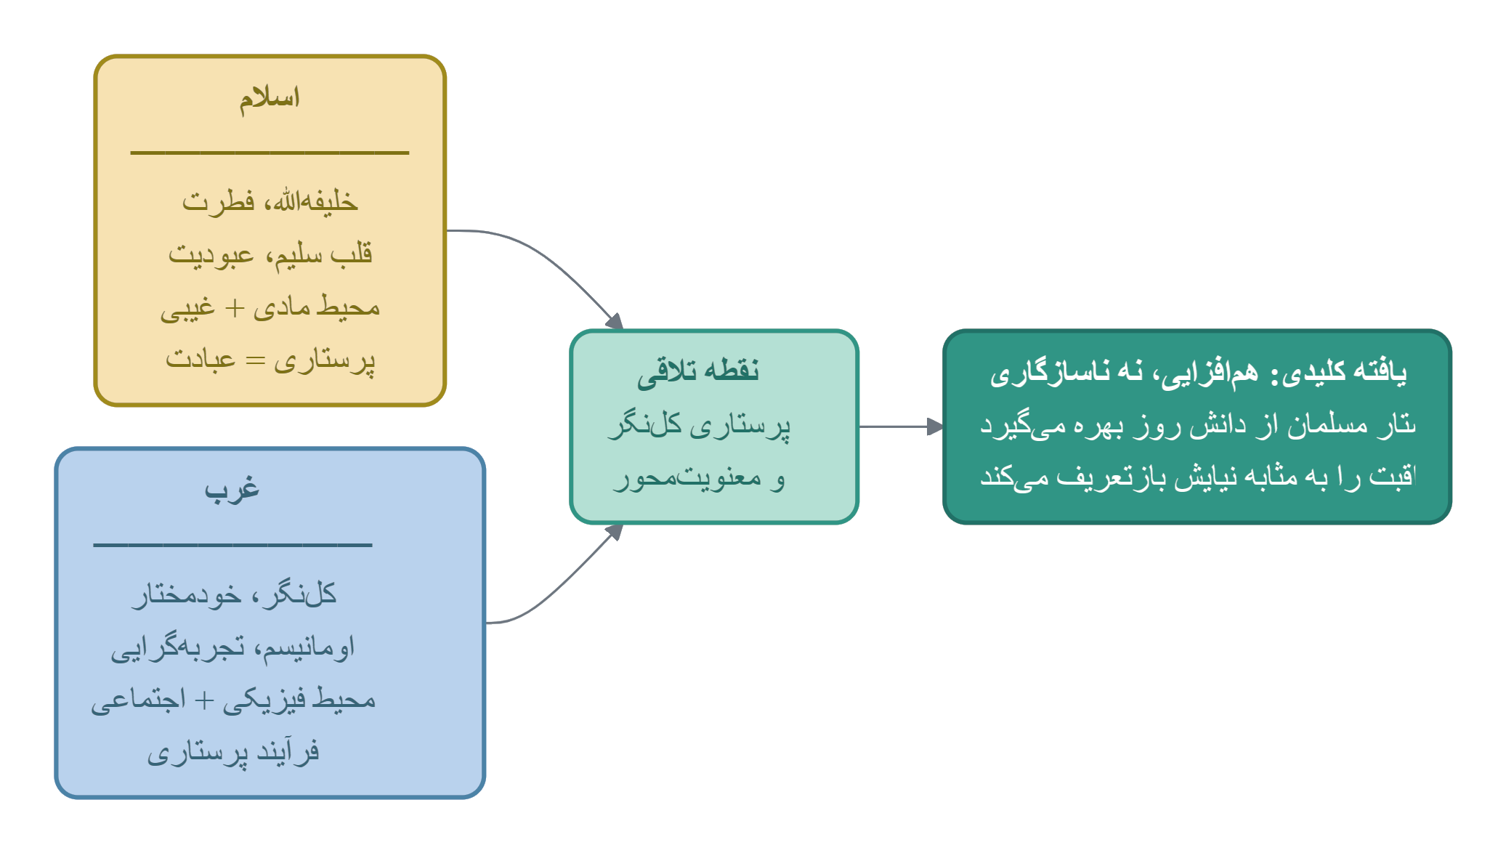

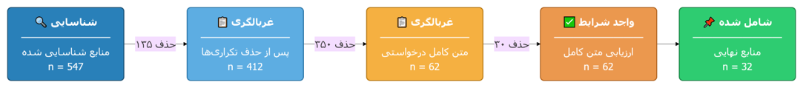
if available
مفاهیم متاپارادایم پرستاری از منظر اسلام وغرب؛
مطالعه تطبیقی بر اساس مفاهیم انسان، محیط، سلامت و پرستاری
Code:1200
عکس نویسنده
فاطمه سادات اخلاقی(1)، منیر السادات حسینی پناه وشاره
(1)دانشجو کارشناسی پرستاری دانشگاه ازاد اسلامی واحد علوم پزشکی قم
با هم افزایی این دو دیدگاه پرستار مسلمان از دانش روز بهره می برد و مراقبت را به مثابه عبادت بازتعریف میکند.
چکیده تصویری
نتیجه گیری
یافته ها
مقدمه
این مرور دامنه‌ای آشکار ساخت که پرستاری در دو بستر فکری اسلام و غرب، از دو سرچشمه معرفتی متفاوت سیراب می‌شود: در سنت غربی، آدمی موجودی مستقل و صاحب انتخاب است و معنویت به گرایشی روانی فروکاسته می‌شود؛ اما در گفتمان اسلامی، انسان با پیوندی وجودی به آفریدگار گره خورده و مفاهیمی بنیادی را به هسته پرستاری وارد می‌کنند. این تمایز، نه ناسازگاری بلکه هم‌افزایی است؛ پرستار مسلمان می‌تواند از دانش روز بهره گیرد و خدمت خود را به منزله نیایش و مسیر تقرب سامان دهد. چهار شکاف کلیدی شناسایی شد: نبود الگوی عملی بومی، فقدان ابزار سنجش معنویت متناسب با فرهنگ اسلامی، کم‌بود پژوهش‌های تطبیقی ژرف، و نبود راهنمای بالینی برای پیوند بعد معنوی. این مرور، چارچوبی برای پرورش نظریه‌های بومی پرستاری و هم‌اندیشی بین‌فرهنگی فراهم می‌آورد.
این مرور دامنه‌ای نشان داد که متاپارادایم پرستاری در اسلام و غرب، با وجود اشتراکات صوری، در بنیادهای معرفتی دو مسیر متمایز دارند.
انسان: غرب او را گیرنده مراقبت، کل‌نگر، خودمختار و بدون مرجع متافیزیکی فراتر از انسان می‌داند. اسلام انسان را خلیفه‌الله، دارای فطرت الهی، یکپارچه در روح و جسم و با غایت «قلب سلیم» معرفی می‌کند. پیامد: حفظ کرامت بیمار به عنوان جانشین خدا.
محیط: غرب بر عوامل فیزیکی، بین‌فردی و میدان انرژی متمرکز است. اسلام محیط را در دو ساحت مادی (شهادت) و غیبی (عالم غیب) تعریف می‌کند؛ محیط وسیله آزمایش و رشد است. پیامد: دعا و معنویت بخشی از محیط درمان.
سلامت: غرب سلامت را رفاه کامل جسمی، روانی و اجتماعی یا طیف پویا می‌داند. اسلام آن را تعادل ابعاد (جسم، روان، عقل، قلب، جامعه) با غایت قلب سلیم می‌شناسد؛ بیماری مسیر تعالی و کفاره است. پیامد: بیماری فرصتی برای رشد معنوی، نه فقط اختلالی برای رفع.
پرستاری: غرب آن را هنر و علم مراقبت انسانی و فرآیندی ساختارمند می‌داند. اسلام چهار سطح مراقبت را در بر می‌گیرد: الهی (نمایندگی رحمت خدا)، خودمراقبتی (بدن امانت الهی)، انسان از انسان (رابطه متقابل رشددهنده) و جهان هستی (طبیعت شریک درمانی). پرستاری با نیت قرب به خدا و رعایت احکام شرعی عبادت است . پیامد: مراقبت به عنوان عمل عبادی.
متاپارادایم پرستاری شامل چهار مفهوم بنیادین انسان، محیط، سلامت و پرستاری است که تعاریف آنها تحت تأثیر جهان‌بینی‌های فرهنگی و دینی تغییر می‌کند(Fawcett, 1984). در غرب، نظریه‌پردازانی مانند واتسون،با اتکا بر اومانیسم، تعاریف سکولار ارائه داده‌اند. در جوامع اسلامی نیز تلاش‌هایی برای تدوین مدل‌های پرستاری مبتنی بر جهان‌بینی توحیدی صورت گرفته، اما این تلاش‌ها پراکنده و فاقد نقشه جامع بوده است. هدف، نقشه‌برداری از ادبیات موجود و شناسایی شباهت‌ها و تفاوت‌های تعاریف چهار مفهوم متاپارادایم از منظر اسلام و غرب است. هدف این مطالعه، پاسخ به این پرسش‌هاست که مفاهیم چهارگانه در منابع معتبر اسلامی و غربی چگونه تعریف شده‌اند، مهمترین شباهت‌ها و تفاوت‌های دو دیدگاه در هر مفهوم کدامند، و شکاف‌های تحقیقاتی موجود در ادبیات متاپارادایم پرستاری اسلامی چیست.
جدول مقایسه متاپارادیم پرستاری در اسلام و غرب:
انسان
محیط
سلامت
پرستاری
رفرنس ها
اسلام
خلیفه‌الله، فطرت، قلب سلیم
مادی + غیبی
تعادل،
قلب سلیم
چهار سطح
مراقبت، عبادت
روش ها
Fawcett J. The metaparadigm of nursing: present status and future refinements. Image J Nurs Sch. 1984;16(3):84-9.
Alimohammadi N, Taleghani F, Mohammadi E, Akbarian R. The nursing metaparadigm concept of human being in Islamic thought. Nurs Inq. 2014;21(2):121-9.
Sadat Hoseini AS, Alhani F, Khosropanah AH, Behjatpour AK. A concept analysis of nursing based on Islamic sources: seeking remedy. Int J Nurs Knowl. 2013;24(3):142-9.
این مرور دامنه‌ای بر اساس چارچوب آرکسی و اول مالی (۲۰۰۵) و بیانیه PRISMA-ScR انجام شد. جستجو در PubMed، Scopus، Web of Science،SID، Magiran جستجوی دستی در قرآن، نهج‌البلاغه، صحیفه سجادیه و تفاسیر معتبر تا ژانویه ۲۰۲۵ انجام گرفت. از ۵۴۷ منبع اولیه، پس از غربالگری، ۳۲ منبع (۱۸ مقاله، ۴ کتاب مرجع و ۱۰ منبع اسلامی) وارد سنتز نهایی شدند. داده‌ها با تحلیل محتوای جهت‌دار استخراج و در جداول تطبیقی سنتز شدند.
کل‌نگر،
خودمختار
انسان
محیط
سلامت
پرستاری
غرب
فیزیکی +
اجتماعی
WHO، طیف پویا
مراقبت،
فرآیند
پرستاری اسلامی با ورود مفاهیمی چون خلیفه‌الله، فطرت، قلب سلیم و عبودیت، لایه‌های متافیزیکی را به هسته متاپارادایم وارد می‌کند. این تفاوت، نه تقابل، بلکه تکامل است؛ پرستار مسلمان می‌تواند از دانش روز بهره ببرد و مراقبت را به مثابه عبادت بازتعریف کند.

